Slide 1
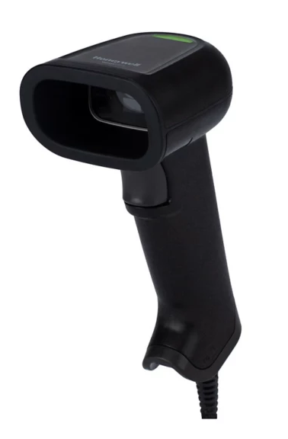
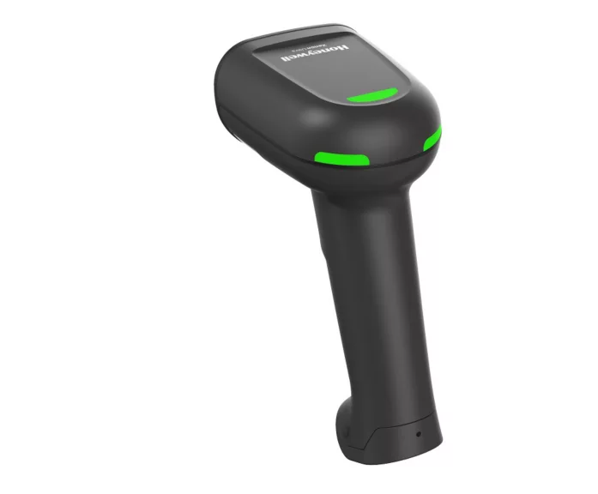
Scanner Xenon Ultra 1960G– Honeywell

Slide 2
Scanner Xenon Ultra 1960G– Honeywell
Scanner portable filaire
Le Honeywell Xenon™ Ultra XP 1960G est un scanner filaire haut de gamme conçu pour les environnements de vente au détail et les applications professionnelles à forte intensité. S’appuyant sur la plateforme Honeywell Extreme Performance (XP), il offre une combinaison optimale de rapidité de lecture, de précision et de robustesse, tout en garantissant une intégration simple dans les infrastructures existantes.
Design ergonomique et moderne : le Xenon Ultra XP 1960G adopte une esthétique contemporaine associée à une conception robuste, pensée pour une utilisation prolongée en point de vente. Son ergonomie améliore le confort des opérateurs tout en assurant une excellente durabilité dans les environnements exigeants.
Performance de lecture exceptionnelle :la plateforme technologique Honeywell XP de dernière génération assure un décodage ultra-rapide et fiable des codes 1D et 2D, y compris les codes-barres endommagés, mal imprimés ou de faible qualité, garantissant des transactions fluides et continues.
Optique avancée et polyvalente :équipé d’un capteur haute résolution de 1280 × 1080 pixels, il offre une excellente précision de lecture. L’option de portée étendue XR permet de scanner aussi bien à très courte distance qu’à moyenne portée, sans compromis sur les performances.
Précision de visée optimisée :le viseur à point vert haute visibilité améliore nettement le ciblage du code-barres, facilitant la capture rapide et précise, même dans des environnements encombrés ou à forte cadence.
Gestion simplifiée du parc :compatible avec l’outil Honeywell Scanner Management Utility (SMU), le Xenon Ultra XP 1960G permet d’automatiser le déploiement, la configuration et les mises à jour, réduisant ainsi les coûts de maintenance et le temps d’administration.
Robustesse certifiée :conçu pour résister aux conditions d’utilisation intensives, il supporte jusqu’à 2 000 chocs répétés et des chutes allant jusqu’à 3,0 m selon les normes militaires (Mil-Spec), garantissant une fiabilité durable sur le long terme.
Compatibilité et transition aisée :le Xenon Ultra XP 1960G est compatible avec les câbles existants de la gamme Xenon XP 1950g, facilitant les mises à niveau sans modification lourde de l’infrastructure ni interruption d’activité.
Éclairage et tolérance au mouvement élevés :doté d’un éclairage blanc 2700K et d’une tolérance au mouvement allant jusqu’à 4 m/s, il maintient un haut niveau de productivité même lorsque les codes sont présentés rapidement ou de manière imparfaite.

Slide 3


Caractéristiques – Scanner Xenon Ultra 1960G– Honeywell
Scanner portable filaire
1. Caractéristiques
Lecture
  1D, PDF, 2D, Postal Digimarc, DOT Code, et symbologies OCR
Tolérance inclinaison/tangage/roulis
  +/- 65 ° ; +/- 65 ° ; +/- 360 °
Consommation en fonctionnement
  Bases (en charge) : 2,5W (500 mA @ 5V DC)
Capteur d’image
  1280 x 800 pixels
Consommation en veille
DS3608-SR filaire: 100 mA (typique)
Contraste impression
  15% d’écart de réflexion minimale
Coloris
  Noir (selon le visuel du produit)
Luminosité
  0 à 100 000 lux.
Poids
  147,2 g
Interface
  USB, Keyboard Wedge (émulation clavier), RS-232
Résistance
  Chute : 1,8 m sur béton ; Mil Spec : 3,0 m ; Chocs : 2 000 à 0,5 m
Température de fonctionnement
  0°C à 50°C
Température de stockage
Etanchéité
  IP52
  -40°C à 70°C
Connectivité
  Bluetooth class 1, version 4.0
Humidité
  0% à 95% sans condensation
Energie / alimentation
4.4V DC to 5.5V DC
Dimensions
  108,2 mm x 70,4 mm x 160,2 mm
Champs de visée imageur
  42° horizontal x 36° vertical

